Slide 1
第九章 实验1 基于加速器API调用简单应用开发实践与对比验证（下）
中国科学院软件研究所

Slide 2
大纲
任务1：加速引擎KAE安装后的测试工作
任务2：以加速引擎进行升级和卸载
任务3：编写简单程序验证测试KAE
任务4：编写简单程序验证测试KAE（2）
任务5：学会使用MPAM的resctrl接口
任务6：探索MPAM对业务性能的影响
任务7：自己设计简单的资源池基础库

Slide 3
大纲
任务1 加速引擎KAE安装后的测试工作
相关知识
题目要求
运行结果演示

Slide 4
相关知识
加速引擎是TaiShan 200服务器基于Kunpeng 920处理器提供的硬件加速解决方案，包含了KAE加解密、KAEzip分别用于加速SSL/TLS应用和数据压缩，可以显著降低处理器消耗，提高处理器效率。此外，加速引擎对应用层屏蔽了其内部实现细节，用户通过OpenSSL、zlib标准接口即可以实现快速迁移现有业务。
KAE加解密是鲲鹏加速引擎的加解密模块，使用鲲鹏硬加速模块实现RSA/SM3/SM4/DH/MD5/AES算法，结合无损用户态驱动框架，提供高性能对称加解密、非对称加解密算法能力，兼容openssl1.1.1a及其之后版本，支持同步&异步机制。

Slide 5
相关知识
鲲鹏920处理器所在服务器芯片上加速器通过队列管理模块QM来和软件进行交互。软件把任务写到队列元素中，QM获取队列元素的地址交给加速器，加速器根据地址读出具体的加速任务并处理，加速器处理完任务后从QM申请回写地址更新队列元素，并根据硬件配置上报中断。
UACCE是内核框架模块，主要解决CPU、加速器和用户态之间地址共享的问题。在本文中，硬件加速器都注册到UACCE中。每个注册到UACCE的设备都会在用户态呈现为一个设备文件，并提供以下访问接口给WD加速器用户态库：
设备: 一个加速器设备会表示为Linux下的一个字符设备，比如/dev/acc_dev。
设备属性: 上述加速器设备的属性通过sysfs接口暴露给用户态，比如/sys/class/uacce/acc_dev/*。更多的示例请参考UACCE设备属性示例。
设备操作: 用户通过操作加速器对应的字符设备获取硬件资源、完成相关任务。

Slide 6
大纲
任务1 加速引擎KAE安装后的测试工作
相关知识
题目要求
运行结果演示

Slide 7
题目要求
确认环境变量配置正常，并对openssl等相关的配件环境进行安装操作。
1. 正常安装、使用环境模组；且模块功能满足任务所述。
2. 提交相关配置、运行截图。

Slide 8
大纲
任务1 加速引擎KAE安装后的测试工作
相关知识
题目要求
运行结果演示

Slide 9
运行结果演示
一、 OpenSSL 加速器引擎性能测试
用户可以通过以下命令测试部分加速器功能。
说明：
以下测试案例数据来源于原生CentOS7.6。
使用OpenSSL的软件算法测试RSA性能。
linux-rmw4:/usr/local/bin # ./openssl speed -elapsed rsa2048
...
sign verify sign/s verify/s
rsa 2048 bits 0.001384s 0.000035s 724.1 28365.8.
使用KAE引擎的测试RSA性能。
linux-rmw4:/usr/local/bin # ./openssl speed -elapsed -engine kae rsa2048
....
sign verify sign/s verify/s
rsa 2048 bits 0.000355s 0.000022s 2819.0 45478.4

Slide 10
运行结果演示
说明：
使用KAE引擎加速后签名性能从724.1 sign/s提升到2819sign/s。
使用OpenSSL的软件算法测试异步RSA性能。
linux-rmw4:/usr/local/bin # ./openssl speed -elapsed -async_jobs 36 rsa2048
....
sign verify sign/s verify/s
rsa 2048 bits 0.001318s 0.000032s 735.7 28555
使用KAE引擎的测试异步RSA性能。
linux-rmw4:/usr/local/bin # ./openssl speed -engine kae -elapsed -async_jobs 36 rsa2048
....
sign verify sign/s verify/s
rsa 2048 bits 0.000018s 0.000009s 54384.1 105317.0
说明：
使用KAE引擎加速后异步RSA签名性能从735.7 sign/s提升到 54384.1sign/s。

Slide 11
运行结果演示
使用OpenSSL的软件算法测试SM4 CBC模式性能。
linux-rmw4:/usr/local/bin # ./openssl speed -elapsed -evp sm4-cbc
You have chosen to measure elapsed time instead of user CPU time.
....
Doing sm4-cbc for 3s on 10240 size blocks: 2196 sm4-cbc's in 3.00s ....
type 51200 bytes 102400 bytes1048576 bytes2097152 bytes4194304 bytes8388608 bytes
sm4-cbc 82312.53k 85196.80k 85284.18k 85000.85k 85284.18k 85261.26k

Slide 12
运行结果演示
使用KAE引擎的测试SM4 CBC模式性能。
linux-rmw4:/usr/local/bin # ./openssl speed -elapsed -engine kae -evp sm4-cbc
engine "kae" set.
You have chosen to measure elapsed time instead of user CPU time.
...
Doing sm4-cbc for 3s on 1048576 size blocks: 11409 sm4-cbc's in 3.00s
...
type 51200 bytes 102400 bytes1048576 bytes2097152 bytes4194304 bytes8388608 bytes
sm4-cbc 383317.33k 389427.20k 395313.15k 392954.73k 394264.58k 394264.58k
说明：
使用KAE加速后SM4 CBC模式在输入数据块大小为8MB时，从82312.53k/s提升到383317.33k/s。

Slide 13
大纲
任务2 对加速引擎进行升级和卸载
题目要求
运行结果演示

Slide 14
题目要求
学习如何通过rpm包升级加速引擎软件，以及如何进行卸载。
正常安装、使用环境模组；且模块功能满足任务所述。
提交相关配置、运行截图。

Slide 15
大纲
任务2 对加速引擎进行升级和卸载
题目要求
运行结果演示

Slide 16
运行结果演示
通过rpm包升级加速引擎软件
使用场景
当需要更新加速引擎软件版本时可以使用rpm -Uvh方式进行升级。
操作步骤
下载最新版本的加速引擎软件包。
使用SSH远程登录工具，以root帐号进入Linux操作系统命令行界面。
在存放软件包的路径下使用rpm -Uvh 命令升级加速器驱动包及引擎库包。
命令脚本和信息回显如下所示。

Slide 17
运行结果演示
root@localhost output]# rpm -Uvh *.rpm
Preparing... ################################# [100%]
checking installed modules
uacce modules start to install
Updating / installing...
1:uacce-1.2.1-1.centos7.6 ################################# [ 7%]
uacce modules installed
2:libwd-1.2.1-1.centos7.6 ################################# [ 14%]
3:libkae-1.2.1-1.centos7.6 ################################# [ 21%]
checking installed modules
hisi_hpre modules start to install
4:hisi_hpre-1.2.1-1.centos7.6 ################################# [ 29%]
hisi_hpre modules installed
checking installed modules
hisi_rde modules start to install
5:hisi_rde-1.2.1-1.centos7.6 ################################# [ 36%]
hisi_rde modules installed
checking installed modules
hisi_sec2 modules start to install

Slide 18
运行结果演示
6:hisi_sec2-1.2.1-1.centos7.6 ################################# [ 43%]
hisi_sec2 modules installed
checking installed modules
hisi_zip modules start to install
7:hisi_zip-1.2.1-1.centos7.6 ################################# [ 50%]
hisi_zip modules installed
Cleaning up / removing...
8:libkae-1.2.0-1.centos7.6 ################################# [ 57%]
9:hisi_zip-1.2.0-1.centos7.6 ################################# [ 64%]
hisi_zip modules uninstalled
10:hisi_sec2-1.2.0-1.centos7.6 ################################# [ 71%]
hisi_sec2 modules uninstalled

Slide 19
运行结果演示
11:hisi_rde-1.2.0-1.centos7.6 ################################# [ 79%]
hisi_rde modules uninstalled
12:hisi_hpre-1.2.0-1.centos7.6 ################################# [ 86%]
hisi_hpre modules uninstalled
13:uacce-1.2.0-1.centos7.6 ################################# [ 93%]
uacce modules uninstalled
14:libwd-1.2.0-1.centos7.6 ################################# [100%]
[root@localhost output]#

Slide 20
大纲
任务3 编写简单程序验证测试KAE
题目要求
运行结果演示

Slide 21
编写简单加解密程序
测试对比有无KAE情况下，加解密程序性能

Slide 22
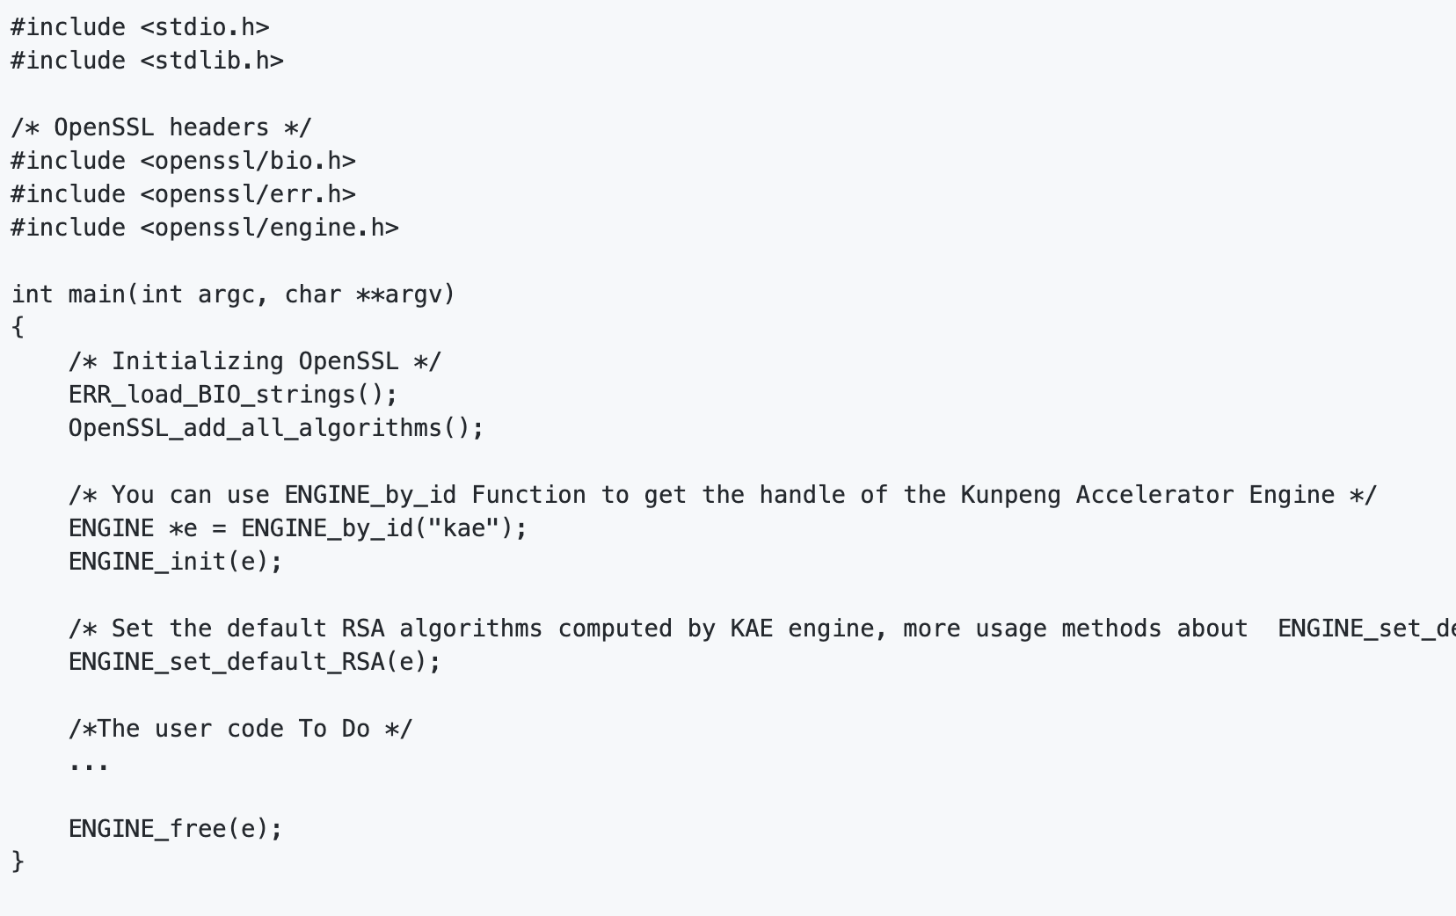
示例
通过加载kae库，替换openssl默认的RSA函数

Slide 23
大纲
任务4 编写简单程序验证测试KAE
题目要求
运行结果演示

Slide 24
编写简单程序验证测试KAE：
使用aes0.c和aes.c两个文件作为对比，aes0.c文件中使用系统默认的aes解密算法，aes.c文件中使用了KAE作为aes解密算法引擎作为对比，其所做的操作均为进行100次aes密钥生成并加解密相同内容的操作。

Slide 25
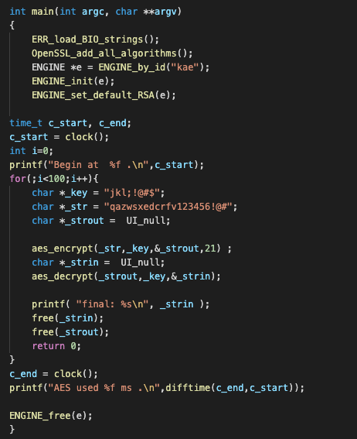
示例
通过加载kae库，替换openssl默认的AES函数

Slide 26
大纲
任务5：学会使用MPAM的resctrl接口
题目要求
写一个脚本动态监控两条业务流（可自行选择）对L3 Cache和带宽的使用，按下表配置业务流的L3 Cache和带宽使用，对比配置前后这两组CPU 占用L3 Cache和带宽大小的变化情况。
CPU 0-5 | MB:0=10 （带宽最大只能达到DDR上限的10%）
CPU 6-10 | L3:0=1（只能用1条Cache Way，大小为2MB）

Slide 27
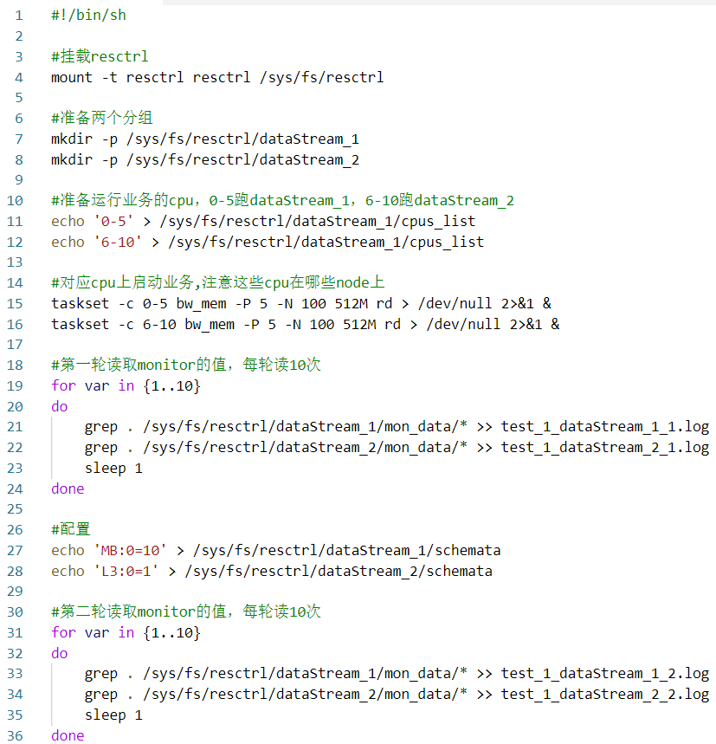
示例

Slide 28
大纲
任务6：MPAM对业务性能的影响
题目要求
MPAM特性的作用就是通过隔离资源从而降低不同CPU（业务）之间在共享介质上的干扰，可以使用lmbench的lat_mem_rd测试用例在加干扰的环境下测试验证MPAM对业务性能的影响，lat_mem_rd可以测试访存延时，这个指标反映了访存过程中性能的好坏。
思考为什么test_2_dataStream_1_2.log和test_2_dataStream_1_3.log会发生变化？
可以参考lmbench官网（http://www.bitmover.com/lmbench/）的解释。

Slide 29
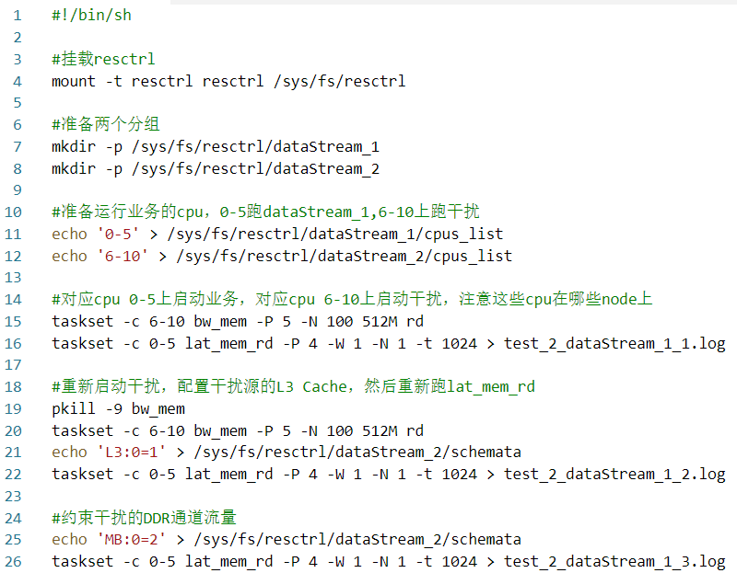
示例

Slide 30
大纲
任务7：学会使用MPAM的应用库
题目要求
动态监控你服务器上运行的一个程序，以web方式显示出来L3 Cache及DDR带宽大小。
参考：https://gitee.com/openeuler/openRSO/

Slide 31
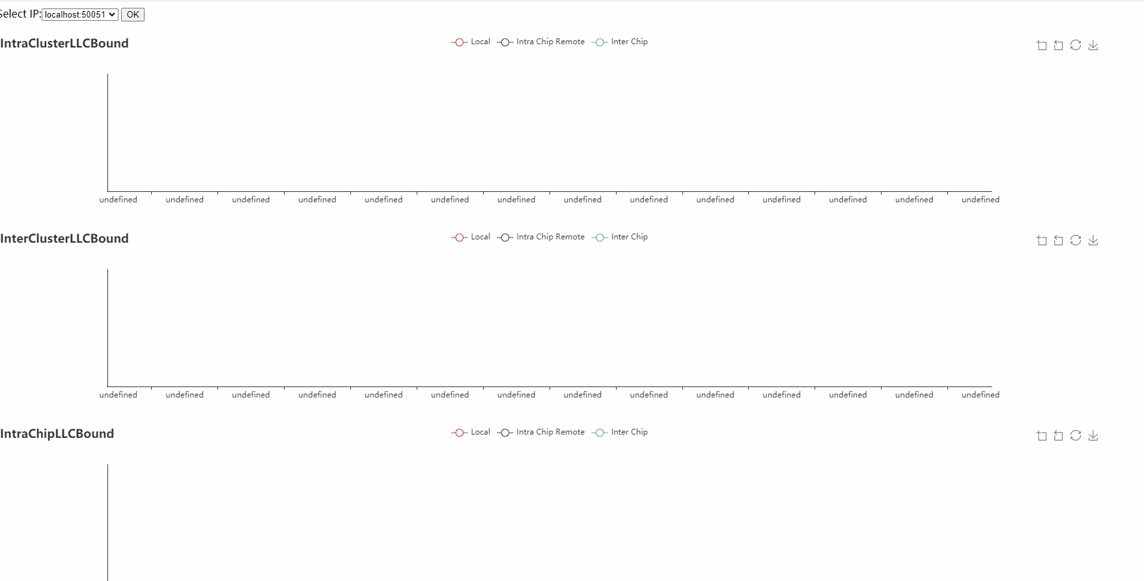
示例

Slide 32
谢谢 !

